Slide 1
피치피치 순한맛 자 기 소 개
전자공학부 김동규

Slide 2

김 동 규 ?
1996년 부산 출생
다이어트 3일차
공군 만기 전역 (21일 단축!)
dorodong96
#선팔하면 #맞팔

Slide 3

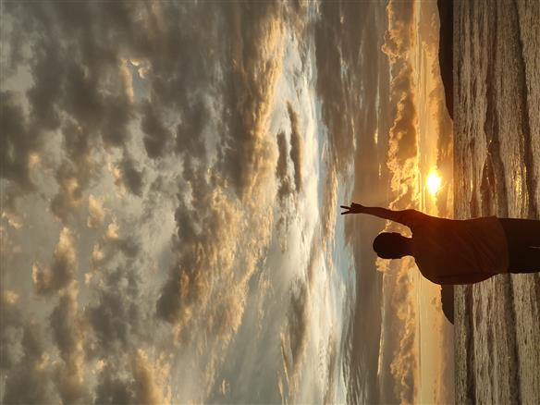
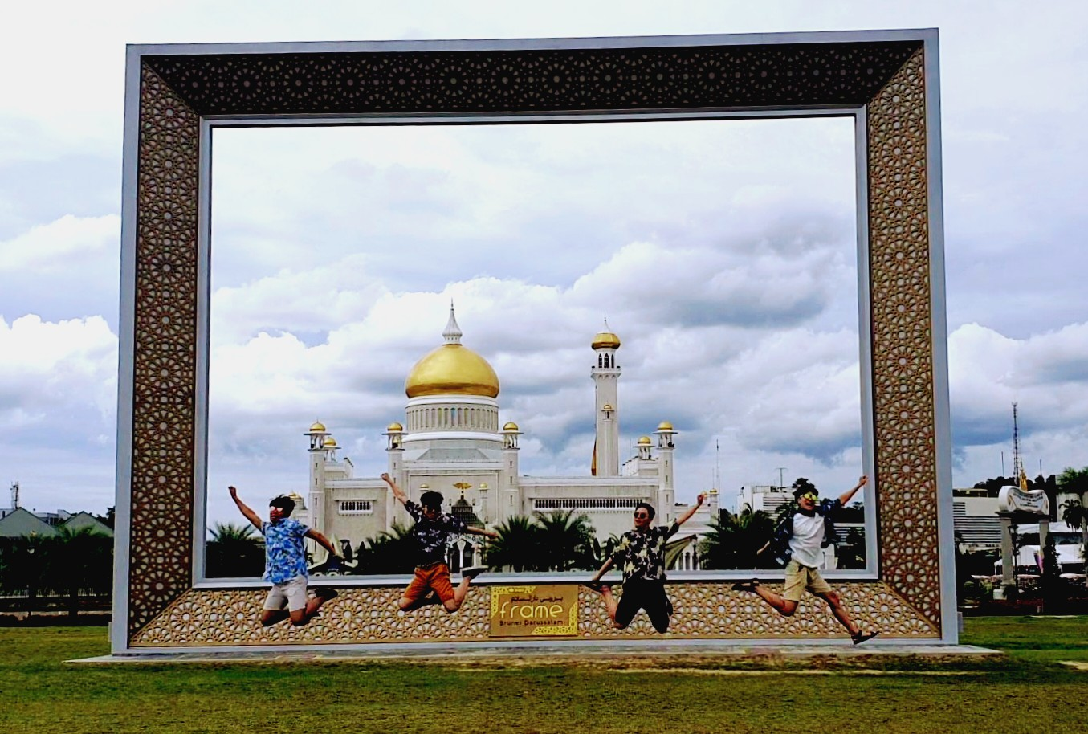
여 행

Slide 4
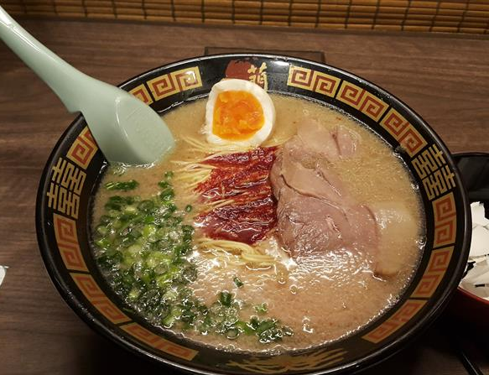

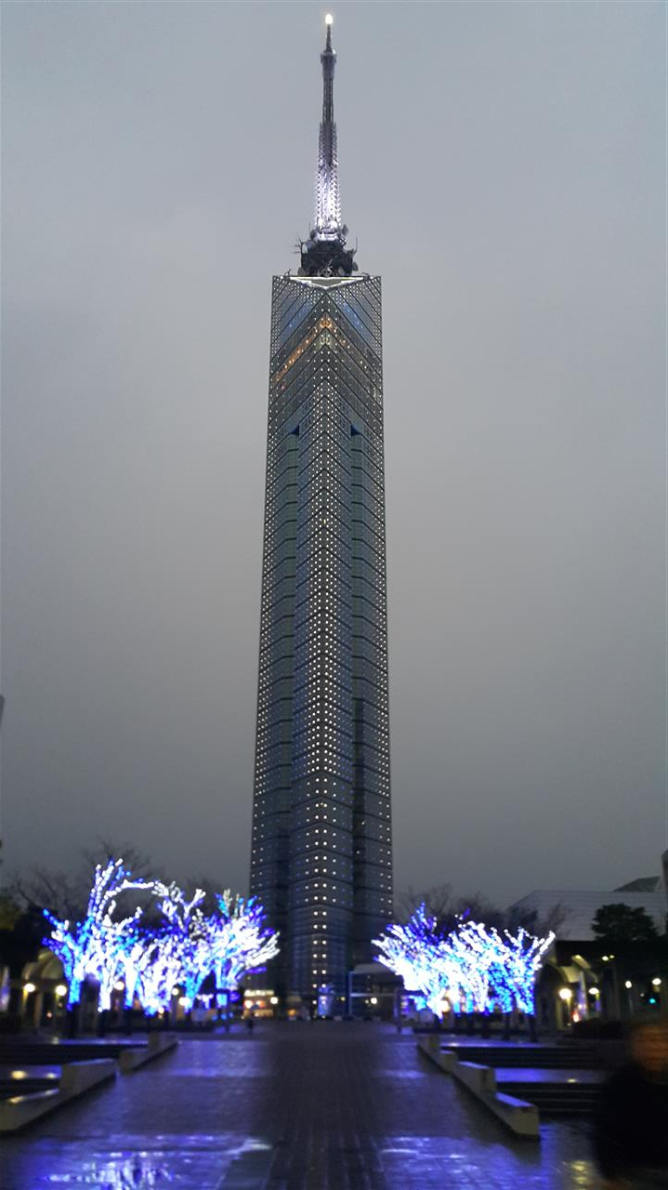
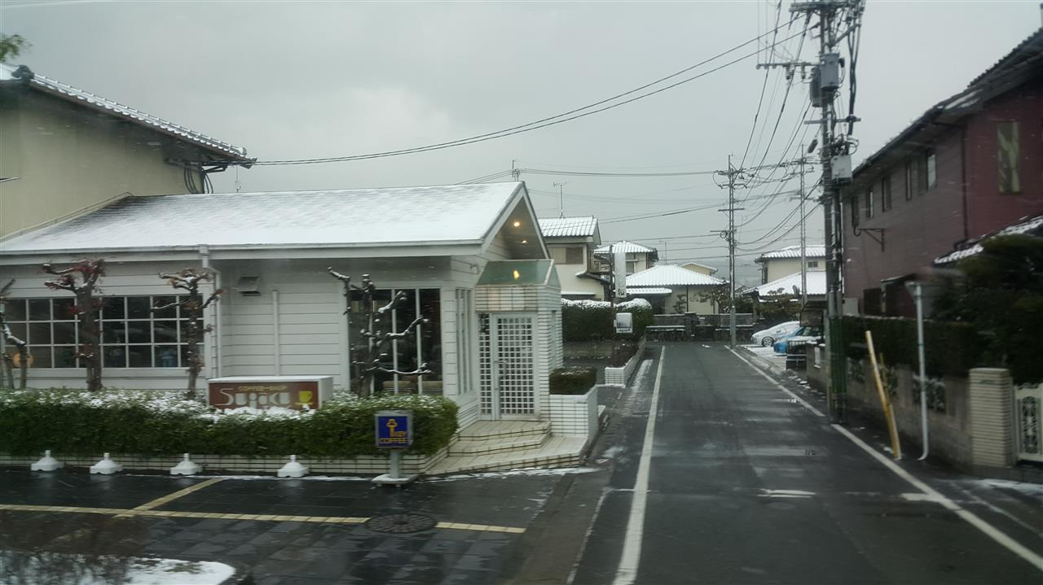

Slide 5
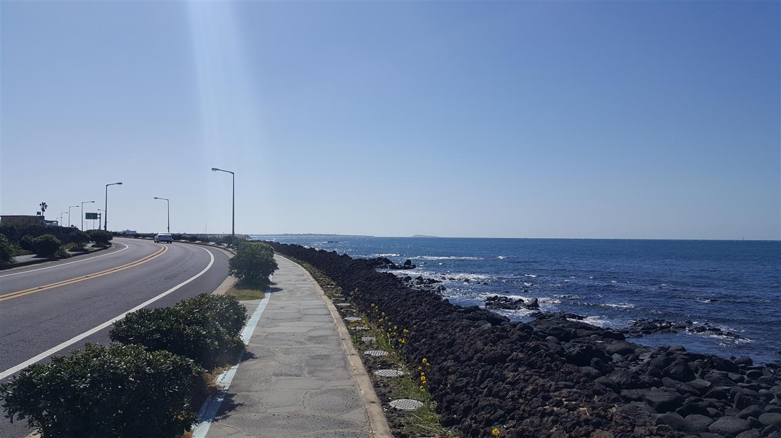
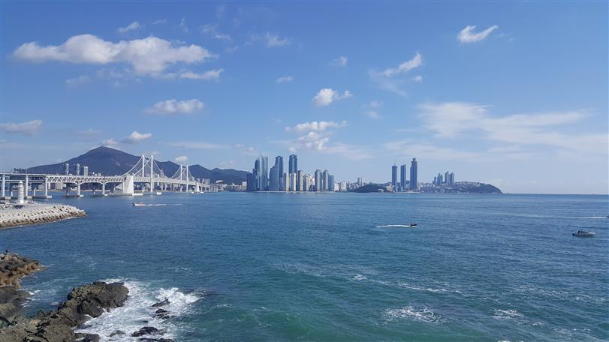

Slide 6

<내가 혼자 여행하는 이유>
"모든 인생은 혼자 떠난 여행이다.
누군가를 만나 함께 걷기도 하고 목적지가 바뀌기도 하지만 혼자서도 자신의 행복을 좇아 걸어갈 수 있어야 한다."
-본문 내용 중-

